Slide 1


Slide 2


Slide 3

PRESS
REWIND

Slide 4


Slide 5


Slide 6



Slide 7


Slide 8



Slide 9
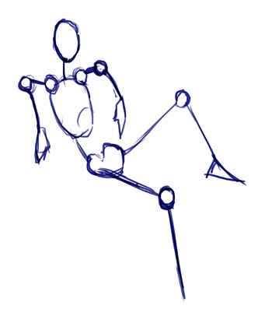
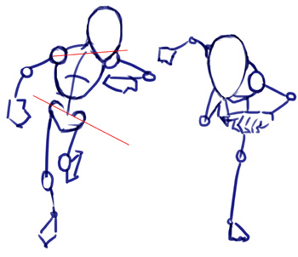
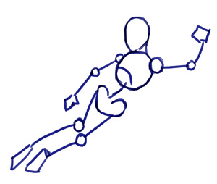
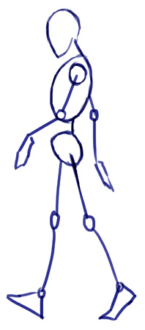
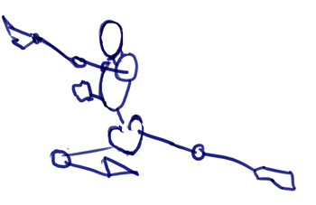

Slide 10


Slide 11


Slide 12


G
+

Slide 13


